Slide 1

z

Slide 2

XX Larga Noche de Museos – 2026, “La Paz ciudad que une cultura, raíces e historia”.
Fecha y Horario: Sábado 16 de mayo
De 15:00 a 24:00

Slide 3

INTRODUCCION
El Consejo Internacional de Museos (ICOM) organiza el Día Internacional de los Museos cada año con una temática diferente que responda a las preocupaciones sociales, políticas y culturales del momento, con el objetivo de concientizar a la población sobre el papel fundamental que desempeñan los museos, en la presente gestión el ICOM a propuesto el lema "Museos que unen a un mundo dividido" buscando destacar que los museos son espacios neutrales y seguros donde se puede construir el diálogo y que actúan como puentes entre las divisiones culturales, sociales y geopolíticas, mostrando que la cultura es una herencia compartida por la humanidad, los museos ayudan a recordar lo que nos une por encima de nuestras diferencias.
En este sentido en la presente gestión 2026 se ha propuesto realizar la XX Larga Noche de Museos – 2026 con el lema “La Paz ciudad que une cultura, raíces e historia” en cuya versión se pretende enfatizar en la importancia de la difusión y promoción de los museos y la red de espacios culturales para concientizar a la población sobre el papel fundamental de los museos como medios de intercambio cultural, enriquecimiento de las culturas, la cooperación y la paz entre los pueblos a través del conocimiento de nuestra historia y nuestras raíces,

Slide 4


PRINCIPIOS DE TRABAJO 2026
Interculturalidad y diversidad: Promoviendo el diálogo entre distintas expresiones artísticas, identidades y memorias.
Vinculación y Articulación Cultural: Promueve la unidad, la articulación y el trabajo colaborativo
Democratización del arte y las culturas: Promueve nuevas formas de mediación cultural, circulación artística y uso de los espacios urbanos como escenarios culturales.
Corresponsabilidad: colaboración mutua entre todas las instituciones participantes

Slide 5
OBJETIVOS
Difundir y promover los Museos y la Red de Espacios Culturales, enmarcados en concientizar a la población sobre el papel de los museos como medios fundamentales de intercambio cultural, enriquecimiento de las culturas y promoción del entendimiento mutuo, la cooperación y la paz entre los pueblos, en el marco del Día Internacional de los Museos.
Fortalecer y reafirmar la capacidad de convocatoria y organización de eventos culturales masivos gestionados por el Gobierno Autónomo Municipal de La Paz (GAMLP), orientados a la promoción del arte, la memoria y el patrimonio cultural.
Fomentar el intercambio cultural en sus distintas expresiones entre instituciones, artistas y públicos diversos, fortaleciendo el respeto a la diversidad cultural, dirigida a públicos de todas las edades y sectores sociales.

Slide 6
PARTICIPACIÓN NACIONAL, METROPOLITANA Y DESCONCENTRADA

Slide 7
Coordinación con el Ministerio de Turismo Sostenible, Culturas, Folklore y Gastronomía para:
Participación de museos nacionales (Museo Nacional de Arte, MUSEF, Casa Museo Gil Imaná, Fernando Montes Peñaranda entre otros).
Apertura del Parque de la Madre Tierra y los museos de las estaciones del Teleférico Blanco, así como la ampliación de la hora de atención del teleférico hasta las 24:00
Coordinación para la apertura del Palacio de Gobierno, Palacio Chico, Palacio Legislativo, Mausoleo Mcal. Andrés de Santa Cruz, la Casa Grande del Pueblo, Palacio de Justicia, edificio del Ministerio de Relaciones Exteriores del Estado Plurinacional de Bolivia (visita libre y gratuita).
Realización de un evento artístico en la Plaza Murillo.

Slide 8
1. Participación nacional, metropolitana y desconcentrada
Coordinación con Unidades Organizacionales Municipales
Orden de Despacho – emitida por el Alcalde.

Slide 9
PUNTOS DE ACTIVACIÓN DE LA SMC

Slide 10
Plaza Wenceslao Monroy - Instalación urbana contemporánea e interactiva
Tema: “El Museo Vive en la Memoria Paceña”
Instalación urbana contemporánea de carácter interactivo y participativo, ubicada en la misma plaza cerca al escenario tomando toda el área perimetral en coordinación con el sector de infraestructura de la SMC que consta de:
Grupo Principal. Gran Matador
Historia de la música. Música que unen dos mundos divididos.
Proyección de video sobre la pared de los Amigos de la ciudad que consta de dos datas para proyectar imágenes de los museos y centros culturales participantes con la información más representativa del mismo. (realización del video por parte de comunicación)
Arte en vivo de muralistas, exposición de obras pictóricas y colocado de troqueles alusivos a la ciudad de La Paz.
Instalación de un árbol de 250 globos que simbolizarán disciplinas tales como: arte, arqueología, historia, ciencia, artesanía, antropología, etnografía, tecnología, etc. Contará con frases identitarias como: “Yo soy Memoria”, “Yo soy Cultura” y “Yo soy Museo”. Al mismo tiempo se tendrán códigos QRs con información relevante sobre los museos y centros culturales de la ciudad de La Paz, facilitando el acceso digital.

Slide 11
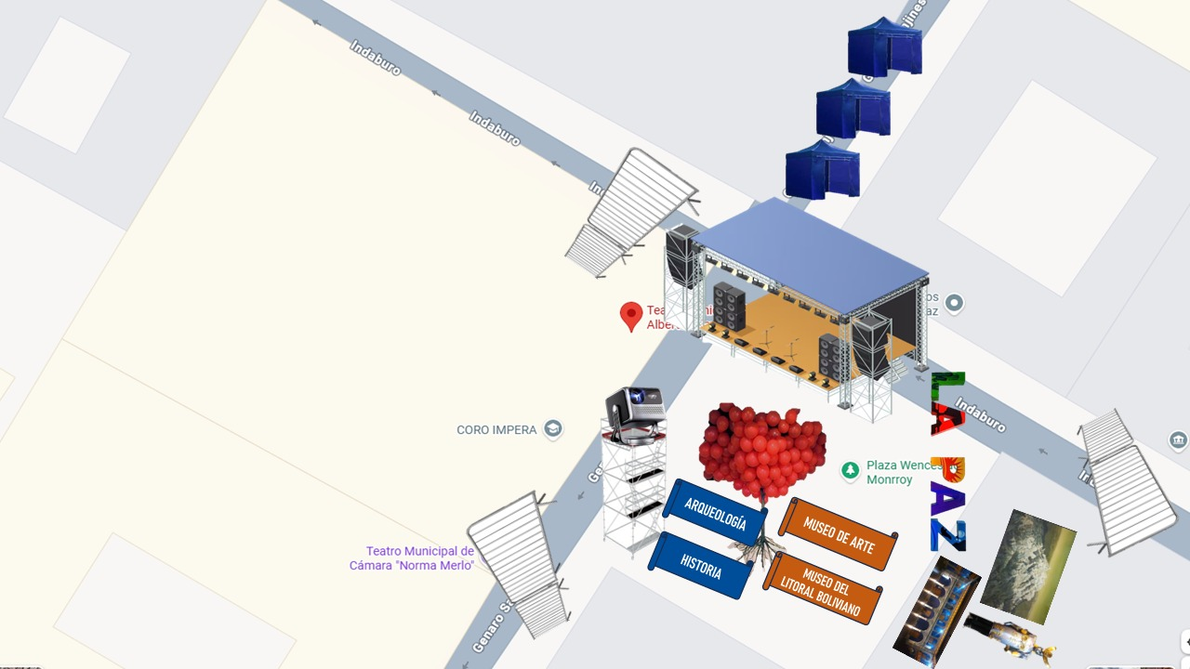
“El Museo Vive en la Memoria Paceña”

Slide 12
ACTIVIDADES MUSEOS MUNICIPALES “La Paz ciudad que une cultura, raíces e historia”.

Slide 13
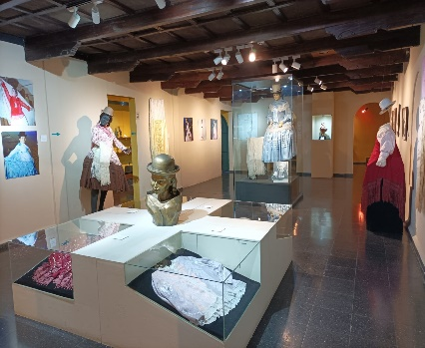
Museo Costumbrista Juan de Vargas
Museos Municipales
HALL DEL MUSEO
SE TENDRÁ UN APOYO SONORO GUIAS PERSONIFICADOS (CHOLA PACEÑA, DAMAS DE ANTAÑO, ETC) PARA TODO EL MUSEO"
SALA TEMPORAL
EXPOSICIÓN "DONDE EL SUEÑO TOMA FORMA"
BALCON INTERIIOR
MANIQUIES PERSONIFICADOS EN EXPOSICIÓN
BALCON EXTERIOR
DANZAS FOLKLORICAS
PATIO DEL MUSEO
ARTISTAS PLÁSTICOS REALIZARÁN ARTE EN VIVO EN EL PATIO DEL MUSEO
APOYO DE GUIAJE CON PERSDONIFICACIONES DE ANTAÑO AMBIENTACIÓN SONORA SALAS PLANTYA ALTA Y BAJA

Slide 14
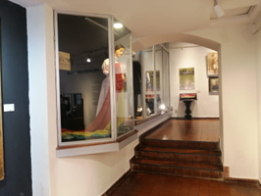
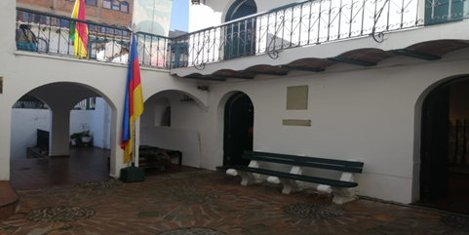
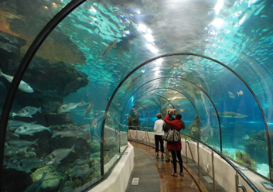
Museo Litoral Boliviano
Museos Municipales
.
PATIO PRINCIPAL
SE PROYECTARÁN IMÁGENES DEL MAR Y LA ELEBORACIÓN DE UN MURAL QUE INVOLUCRARÁ LA PARTICIPACIÓN DE LOS VICITANTES
SALA 1
PARA LA PARTE DE ANTECEDENTES DE LA GUERRA DEL PACÍFICO
SE CAMBIARÁ DE UBICACIÓN LOS MAPAS.
SALA 4 AUDIOVISUAL
SE COTARÁ CON LA EXPOSICIÓN DE LA ARTISTA AGAR OQUENDO TITULADA "ORIGENES“ LA MISMA HARÁ REFERICIA A LOS ANIMALES MARINOS.

Slide 15
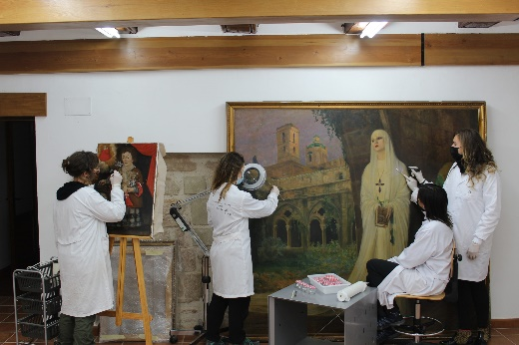
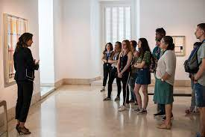
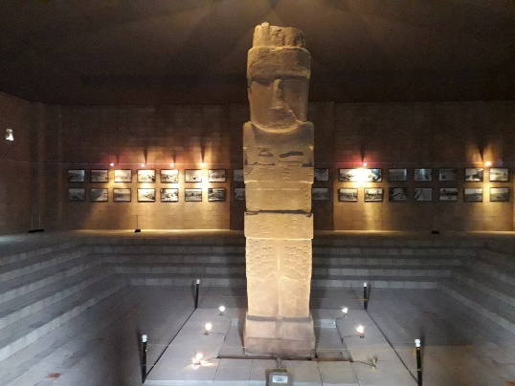
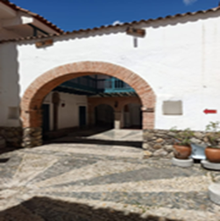
Museo de Metales Preciosos Precolombinos
Museos Municipales
PATIO 2
RESTAURACION DE BIENES PATRIMONIALES EN VIVO CON LA COLABORACION DEL EQUIPO DE RESTAURACIÓN
SE CONTARÁ CON UN ESPACIO FOTOGRÁFICO CON LA RÉPLICA DEL MONOLITO PARA QUE EL PUBLICO PUEDA INTERACTUAR CON EL MISMO
PATIO 1
SE EXPONDRAN LAS RÉPLICAS DE LAS CABEZAS CLAVAS EN LAS URNAS QUE CONECTAN EL PATIO 1 CON EL PATIO 2
"BÓVEDA DE ORO, SALA DE LA PLATA, SALA INTRODUCTORIA Y SALA DE CERÁMICA“
SE CONTARÁ CON EL APOYO DE GUIAS PARA REALIZAR EL RECORRIDO POR TODAS LAS SALAS DEL MUSEO
.

Slide 16
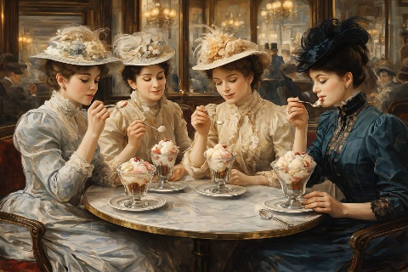
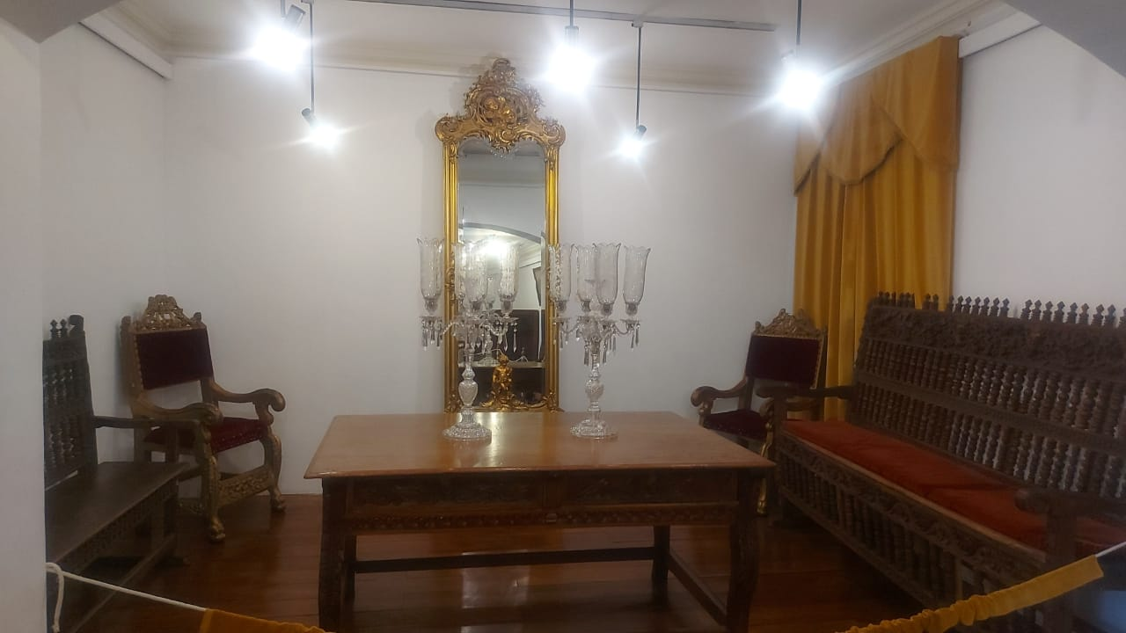
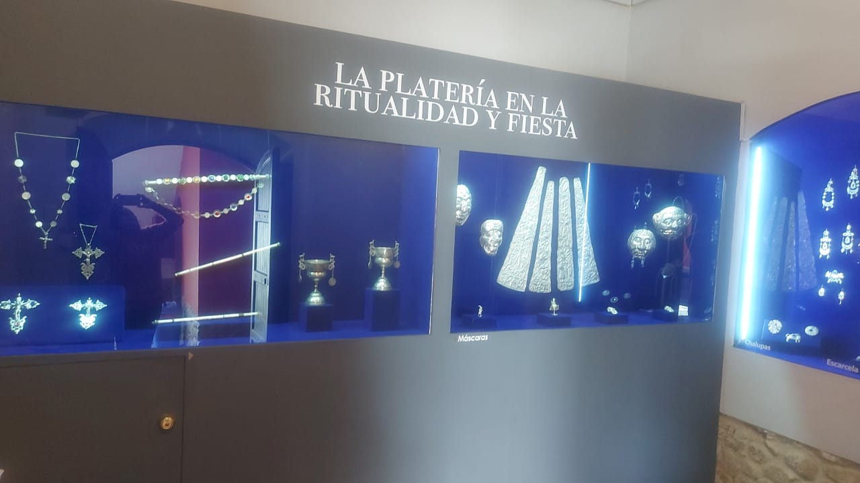
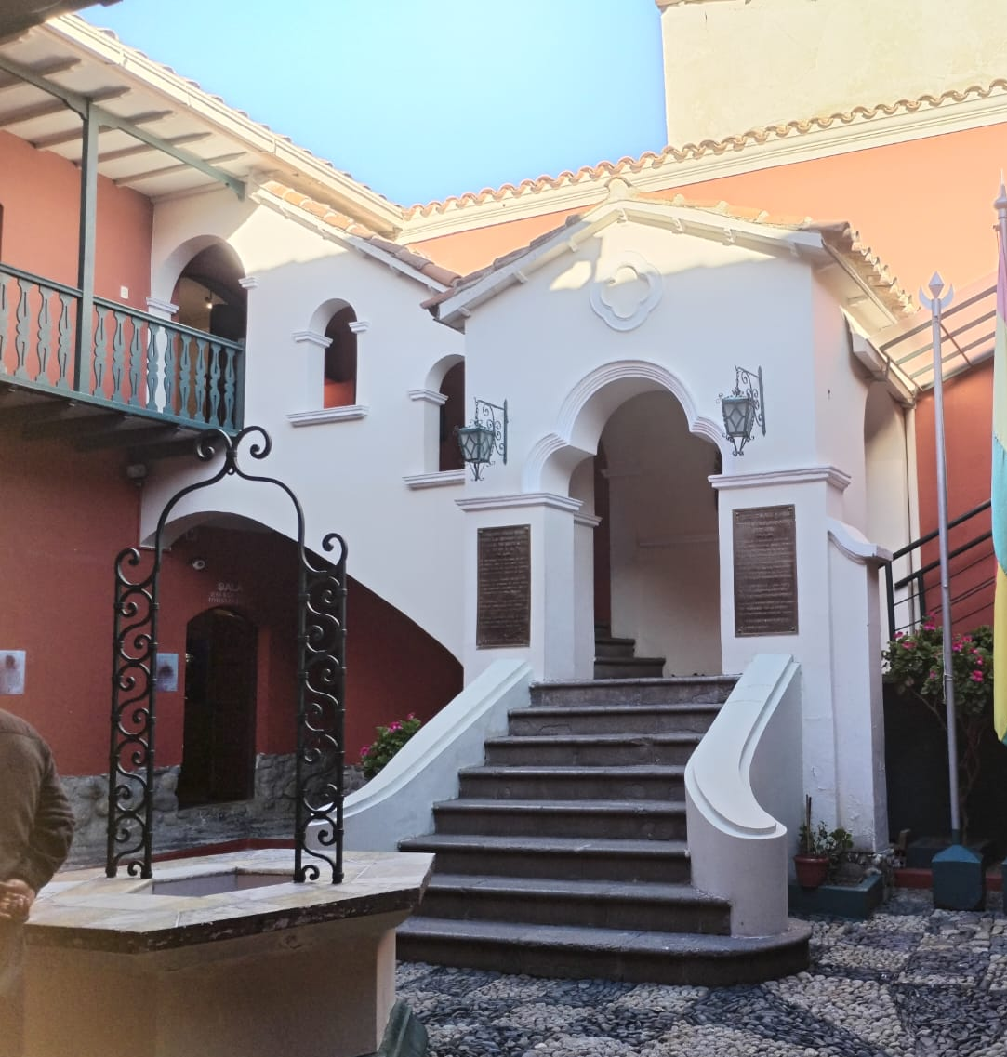
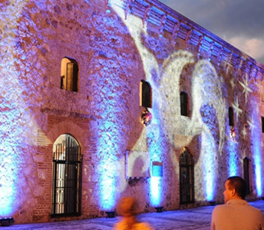
Museo Casa de Murillo
Museos Municipales
ENTRADA PUERTA PRINCIPAL
ADECUADA Y ORDENADA CIRCULACIÓN DE LOS VISITANTES PARA EL INGRESO AL MUSEO
FACHADA INTERIOR DEL MUSEO
ILUMINACIÓN BI COLOR (GUINDO Y VERDE) DE LA FACHADA INTERIOR DEL MUSEO
SALAS HANS GROUNSFELD Y JOSÉ RAMÓN DE LOAYSA
SE EXHIBIRÁ LA COLECCIÓN DE PLATERÍA DE HANS GRENSFELD EN LA QUE SE MUESTRA PLATERÍA RELIGIOSA, UTILITARIA Y ORNAMENTAL ASÍ MISMO SE EXHIBIRAN MASCARAS, CRUCES Y ACCESORIOS FEMENINOS DE PLATA DEL SIGLO XIX
SALA COMEDOR
LA MUESTRA CONTIENE, MUEBLES, ENSERES Y OBRAS PICTORICAS DEL SIGLO XVIII Y XIX EN LA MISMA SE PONDRÁ UN GRUPO DE ACTORES CON VESTIMENTA DEL SIGLO XIX QUE HAGAN USO DEL COMEDOR PARA DARLE VIDA AL ESPACIO
SALAS PLANTA ALTA Y PLANTA BAJA
SE CONTARÁ CON EL APOYO DE GUIAS PARA REALIZAR EL RECORRIDO POR TODAS LAS SALAS DEL MUSEO

Slide 17
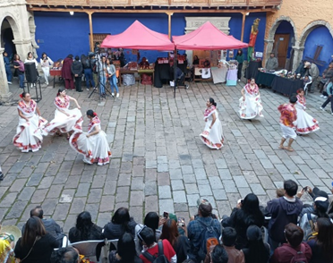
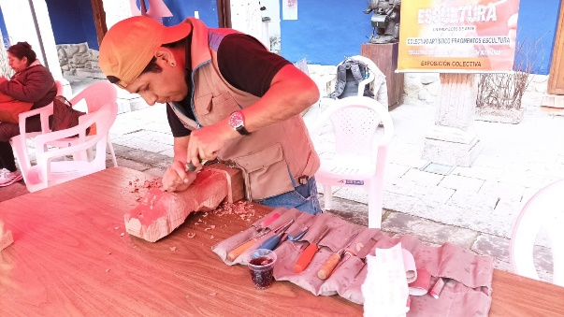
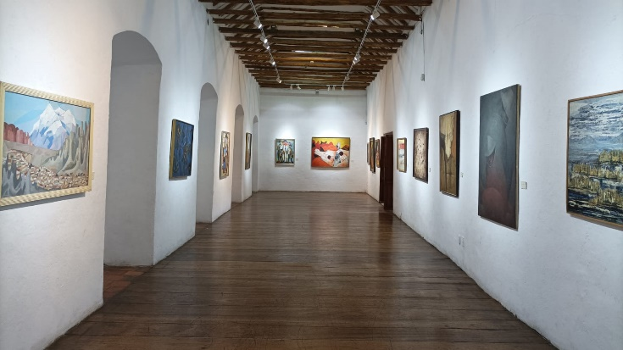
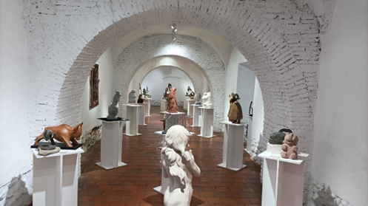
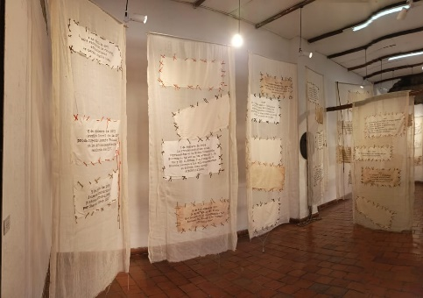
Museo Tambo Quirquincho
Museos Municipales
PATIO
ARTE EN VIVO DEMOSTRACIÓN DE ARTE ESCULTÓRICO EN VIVO A DESARROLLARSE EN EL PATIO DEL MUSEO TAMBO QUIRQUINCHO, POR PARTE DE ARTISTAS ESCULTORES DEL COLECTIVO ARTÍSTICO FRAGMENTOS ESCULTURA. UN PROYECTO DE ARTE.
FERIA DE ARTE EXHIBICIÓN, VENTA DE OBRAS DE ARTE EN PEQUEÑO FORMATO Y ARTE EN VIVO A DESARROLLARSE EN EL PATIO DEL MUSEO TAMBO QUIRQUINCHO, POR PARTE DEL COLECTIVO DE ARTE E ILUSTRACIÓN INFANTIL “SOÑARIO
PRESENTACIÓN DE DANZAS ACADEMIA DE DANZA" AL RITMO DE LA VIDA"
SALAS PERMANENTES 1 2 Y 3
EXPOSICIÓN: COLORES Y FORMAS DEL SALÓN “PEDRO DOMINGO MURILLO” (1953 – 1990)
EXPOSICIÓN: EL DIARIO DE JORGE ALCOREZA ACOMPAÑADO DE DEMOSTRACIÓN DE ARTE EN VIVO A REALIZAR POR EL ARTISTA
SALAS PERMANENTE 4 Y 5
INSTALACIÓN ARTÍSTICA Y SENSORIAL SOBRE LA HISTORIA AFRO BOLIVIANA EN BOLIVIA DEL
CONSULADO DE GHANA
SALA FERNANDO MONTES PEÑARANDA, SALA JULIO CESAR TELLEZ, SALA VICTOR ZAPANA Y
SALA VICENTA JUARISTI EGUINO
"EXPOSICIÓN: III SALÓN DE ARTE E ILUSTRACIÓN INFANTIL “SOÑARIO”SOÑARIO. ASOCIACIÓN DE ILUSTRADORES DE ARTE FANTÁSTICO INFANTIL"
"EXPOSICIÓN: EN LA ETERNIDAD DE LA CALLECOLECTIVO FOTO ESPACIO BOLIVIA"
"EXPOSICIÓN: ESCULTURAS QUE EXPRESAN ESENCIA Y VISIÓN BOLIVIANACOLECTIVO ARTÍSTICO FRAGMENTOS ESCULTURA. UN PROYECTO DE ARTE"
"EXPOSICIÓN: EFECTOS DE LA CONCIENCIAJUDITH LEÓN BRAVO"

Slide 18
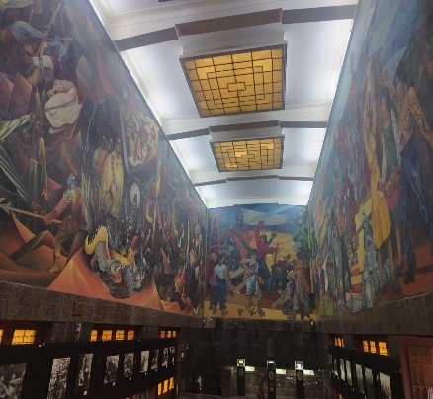
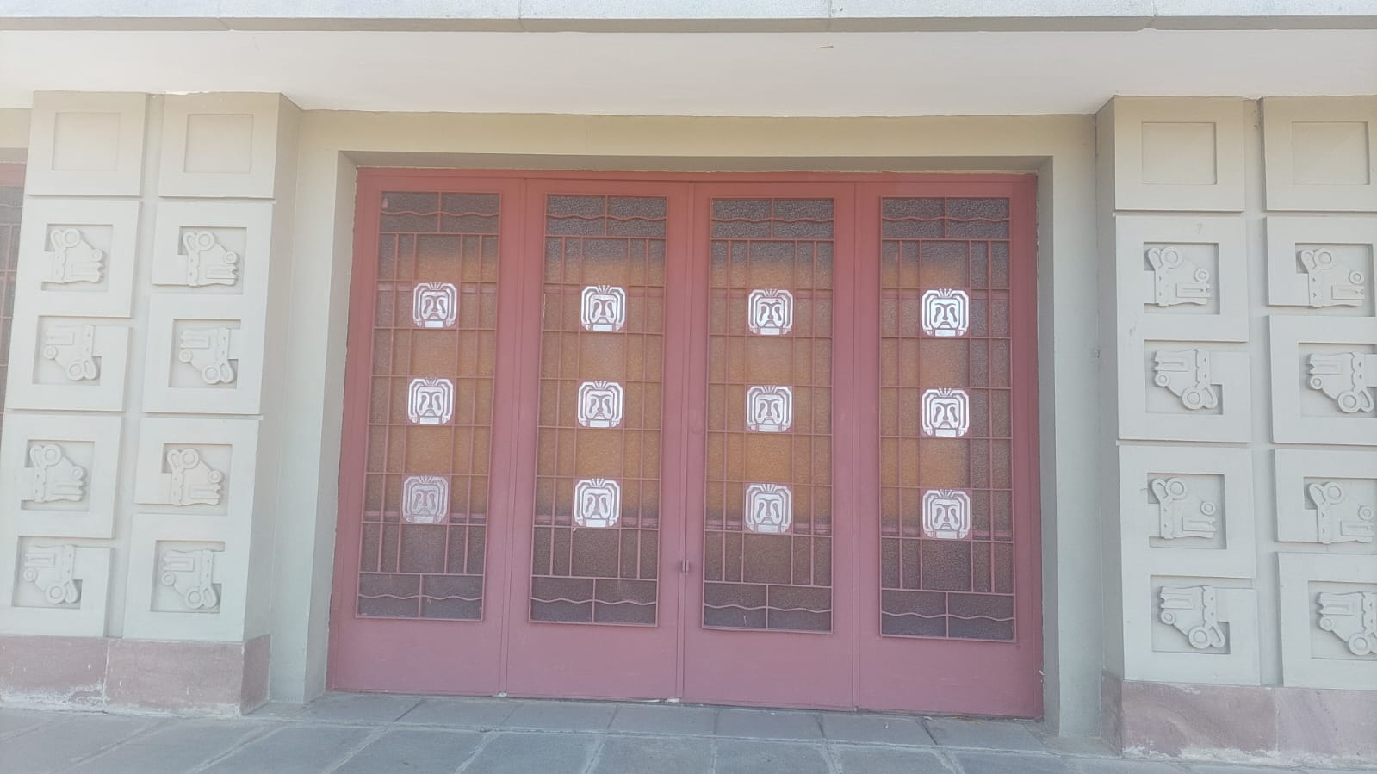

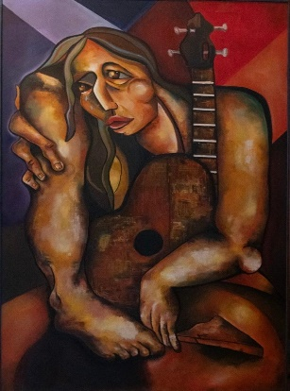
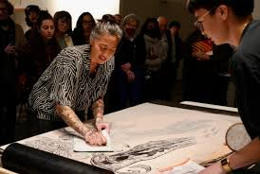
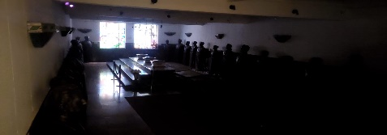
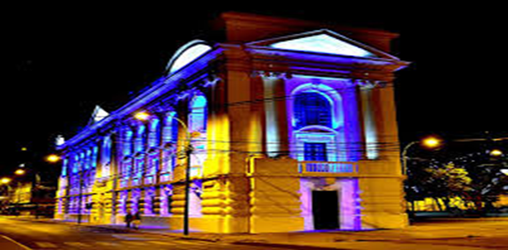
Museo de la Revolución
Museos Municipales
.
SALA DE MURALES
"EXPOSICION DE GRANDES MURALES DE LOS MAESTROS ALANDIA PANTOJA Y SOLON ROMERO
SUBSUELO
EXPOSICIÓN DE PINTURAS: LA MINA: IDENTIDAD Y MEMORIA "
EXPOSICIÓN DE ESCULTURAS DEL MAESTRO VICTOR HUGO BARRENECHEA VILLEGAS
EXTERIOR MUSEO
ILUMINACION DE LA FACHADA Y PROYECCIÓN DE VIDEO: REVOLUCION NACIONAL DE 1952
FACHADA EXTERIOR, LADO POSTERIOR
PROYECCION DE VIDEO SOBRE LA REVOLUCIÓN DEL 1952,
SUBSUELO
DEMOSTRACIÓN ARTE EN VIVO POR ARTISTAS MUJERES

Slide 19
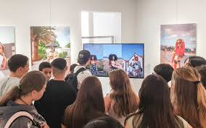
Casa de la Cultura
SALA ANTONIO GONZALES BRAVO
EXPOSICIÓN "TERRA AUSTRALIS"COLECTIVO DE 13 ARTISTAS ILUSTRADORES. -VISITA GUIADA POR EL PROPIO ARTISTA QUIEN CONVERSARA CON LOS VISITANTES SOBRE SU OBRA.
SALA ARTURO BORDA
EXPOSICIÓN “V ENCUENTRO DE DIBUJO” . PARTICIPAN 55 ARTISTAS DE TRAYECTORIA Y EMERGENTES. DEMOSTRACIONES DE DIBUJO CON MODELO EN VIVO Y RETRATOS REALIZADOS A LOS VISITANTES Y OTRAS DEMOSTRACIONES DE DIBUJO EN DIFERENTES TÈCNICAS
SALA ESTHER BALLIVIAN
EXPOSICIÓN “V ENCUENTRO DE DIBUJO”. PARTICIPAN 55 ARTISTAS DE TRAYECTORIA Y EMERGENTES. DEMOSTRACIONES DE DIBUJO CON MODELO EN VIVO Y RETRATOS REALIZADOS A LOS VISITANTES Y OTRAS DEMOSTRACIONES DE DIBUJO EN DIFERENTES TÈCNICAS
HALL CASA DE LA CULTURA
“EXPOSICIÓN DE FOTOGRAFIAS” DE DIFERENTES LUGARES DE BOLIVIA. -DEMOSTRACIONES DE RETRATOS EN CARICATURAS.
SALA CECILIO GUZMAN DE ROJAS
EXPOSICIÓN “UTOPIAS” DE LA MAESTRA SILVIA PEÑALOZA. VISITA GUIADA POR LA PROPIA ARTISTA, QUIEN CONVERSARÁ CON LOS VISITANTES SOBRE SU OBRA.

Slide 20
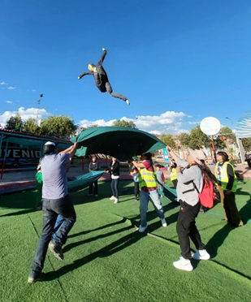
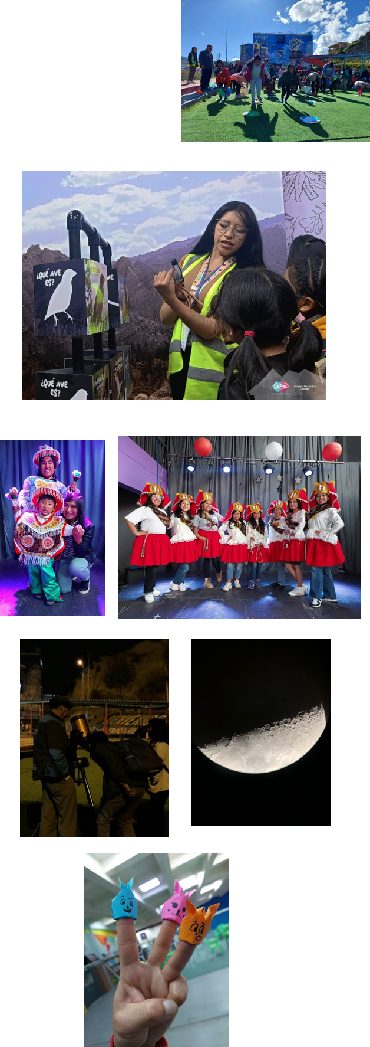
Museo Interactivo Memoria y Futuro PIPIRIPI
PLAZA DE LAS TRADICIONES
JUEGOS TRADICIONALES DE LA PAZ: CARRERA DE ENCOSTALADOS, TIRO A LA CUERDA, CARRERAS DE TRES PIES, LANZANDO AL PELELE, FUTBOL CON PELOTA DE TEJETA
ESPACIO AUQUISAMAÑA UN HOGAR PARA LA BIODIVERSIDAD DEL MUNICIPIO DE LA PAZ
ACTIVACIÓN Y NARRACIÓN SOBRE LAS ESPECIES DE FAUNA Y FLORA DE DEL ÁREA PROTEGIDA DE AUQUISAMAÑA. CONCIENDO LOS HÁBITOS NOCTURNOS DE LA FAUNA, HERPETOFAUNA, INSECTOS Y AVES
CH'ITI TEATRO
DANZAS PACEÑAS, NOCHE DE TALENTOS
TERRAZA MIRADOR
OBSERVANDO LA CIUDAD Y EXPLORANDO EL CIELO - TELESCOPIO
TALLER DE ORIGAMI
CREANDO TÍTERES DE DEDO VIZCACHAS, COMADREJAS Y AVES DE LA PAZ
TALLER DE TEXTILES Y ARTE POPULAR
CREANDO AVES DE AUQUISAMAÑA Y DEL PARQUE URBANO CENTRAL
TALLER DE CREATIVIDAD
RECREANDO NUESTRA BIODIVERSIDAD

Slide 21
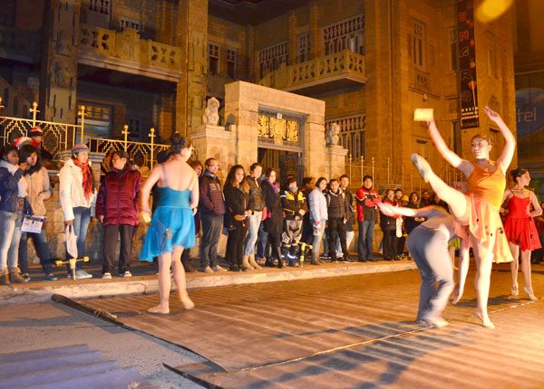
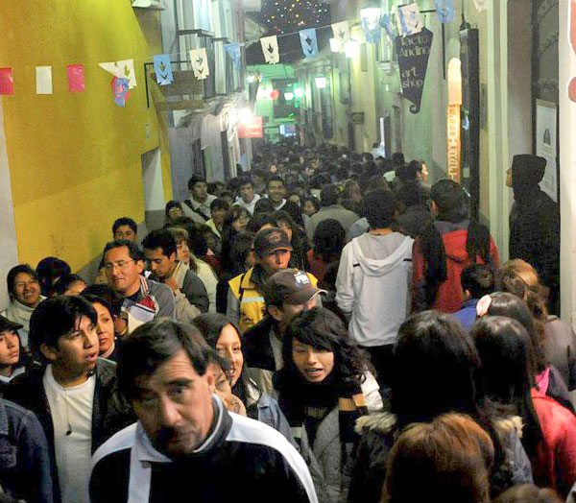
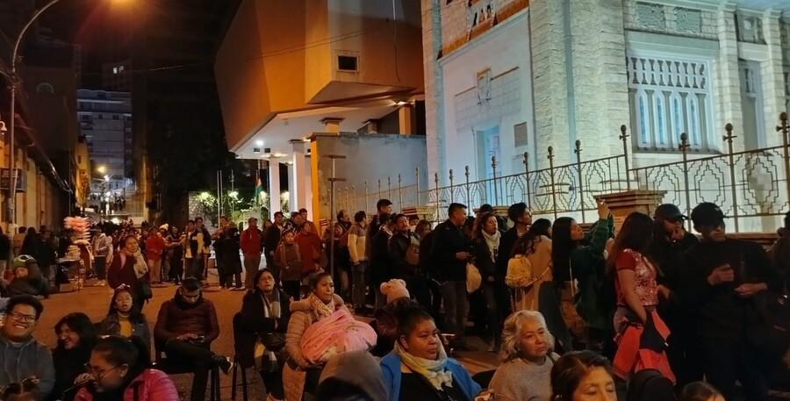
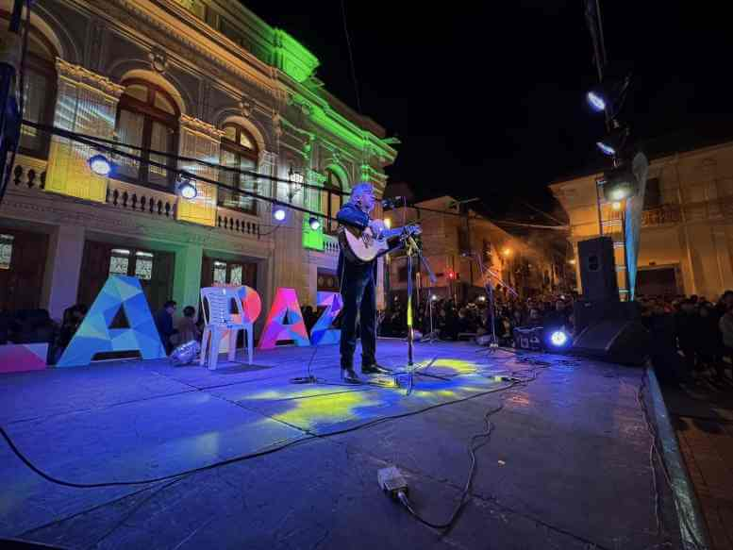
Espacios abiertos, embajadas y otros espacios culturales con actividades artísticas
A la fecha se cuenta con 184 espacios participantes inscritos
Zona Centro 60
Zona Sopocachi 43
Zona Miraflores 10
Zona Sur 21
Artistas Independientes 42
Ventas 8

Slide 22
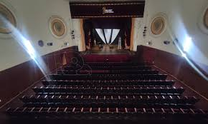
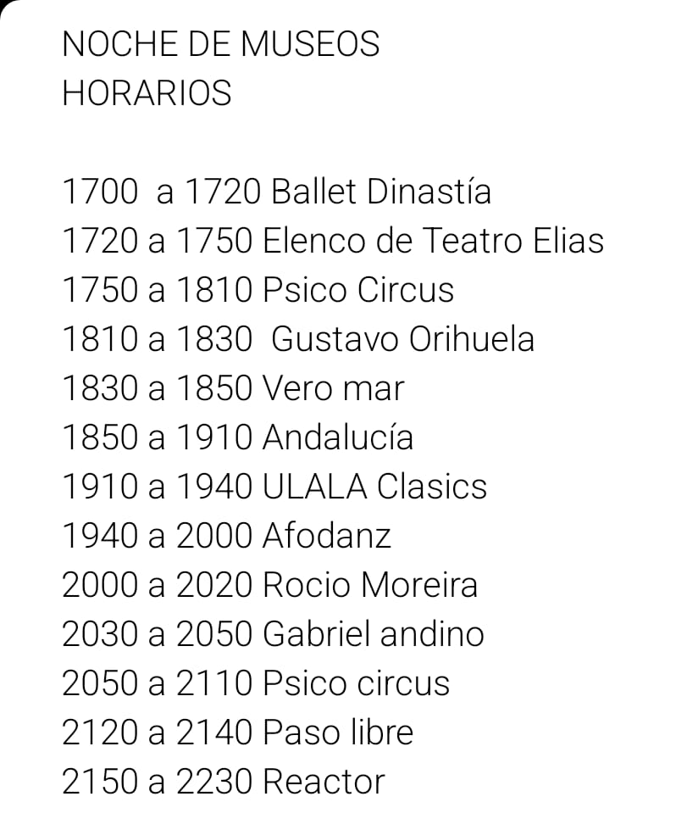
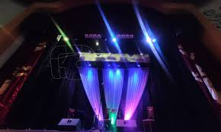
Cine Teatro Municipal 6 de Agosto

Slide 23
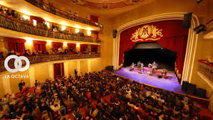
Teatro Municipal Alberto Saavedra Pérez
Aún se encuentra en elaboración del guion para la visita guiada por el espacio

Slide 24
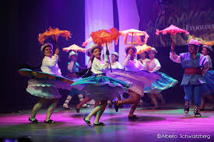
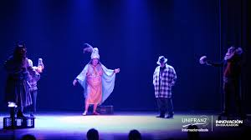
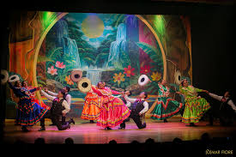
Teatro Modesta Sanjinés
La programación se dará de acuerdo al número de artistas independientes de teatro, danza y cuenta cuentos inscritos para esa noche

Slide 25
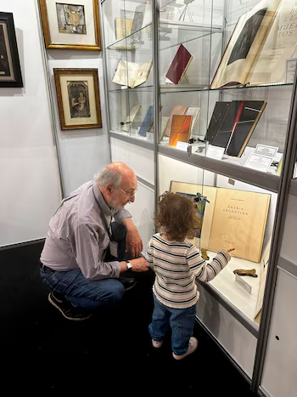
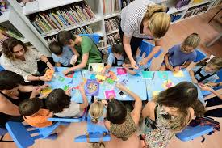
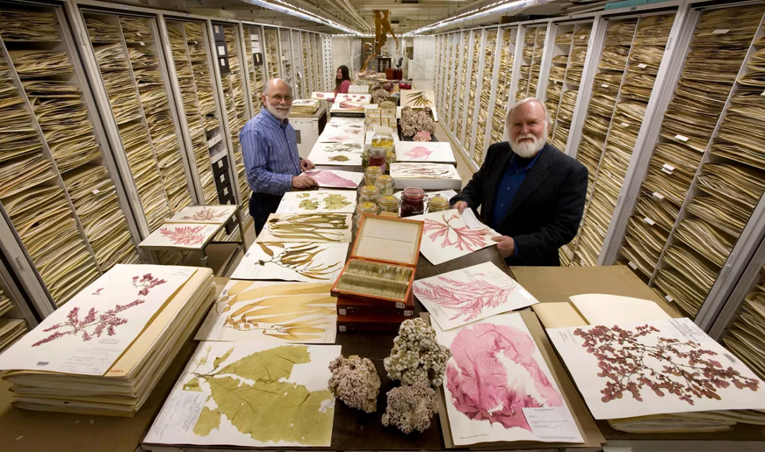
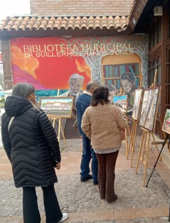
Bibliotecas Municipales
Sala 1
Exposición de libros Antiguos
Colección de comic
Exposición de colecciones fantásticas, toy manía, discos de vinilo clásicos y rock
Sala 2
Fantasía exploración de géneros épicos y contemporáneos
Literatura clásica
Club de coleccionistas
Sala 3
Club de coleccionistas
Tradiciones y costumbres de La Paz
Sala 4
Exposición pictórica sobre identidad
Tradición y cultura obras que reflejen la cosmovisión andina
Exposición de bibliografía viva con autores independientes

Slide 26
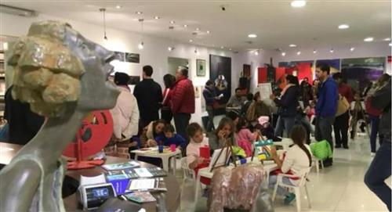
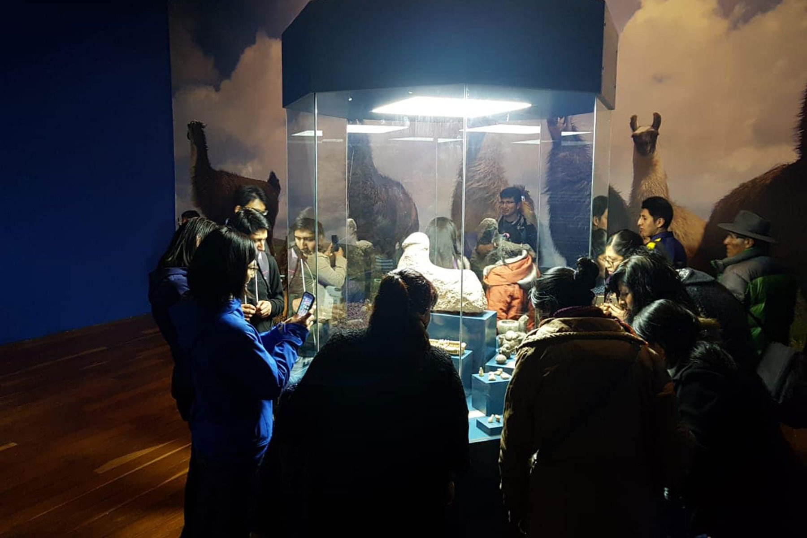
PARTICIPANTES
ESPACIOS CULTURALES PARTICIPANTES | CENTRO | SUR | MIRAFLORES | SOPOCACHI | INDEPENDIENTE | VENTAS | TOTAL
MUSEOS |  |  |  | 1 |  |  | 1
SALAS DE EXPOSICIÓN-GALERIAS DE ARTE, ART SHOP |  |  |  |  |  |  | 0
CENTROS CULTURALES | 4 |  |  | 2 |  |  | 6
CENTROS DE ENSEÑANZA | 4 | 3 | 1 | 2 |  |  | 10
BIBLIOTECAS Y/O ARCHIVOS |  |  |  |  |  |  | 0
OTRAS INSTITUCIONES ADHERIDAS (AGENCIAS DE VIAJES, LIBRERIAS, EMPRESA PRIVADA Y OTROS) | 2 | 1 |  | 2 |  |  | 5
VENTAS |  |  |  |  |  | 4 | 4
INSTITUCIONES EN EXPOSICIONES Y ACTIVIDADES EN ALIANZA CON OTROS ESPACIOS |  |  |  |  |  |  | 0
ESPACIOS PARTICIPATES SIN ESPACIO FÍSICO AL AIRE LIBRE | 6 |  |  | 3 |  |  | 9
EMBAJADAS |  |  |  |  |  |  | 0
ARTISTAS INDEPENDIENTES |  |  |  |  | 23 |  | 23
TOTAL | 16 | 4 | 1 | 10 | 23 | 4 | 58
A la fecha se cuenta con 186 participantes de la XX Larga Noche de Museos
Se cuenta con:
Museos como: Museo Nacional de Arte, Elsa Paredes, Museo policial, etc.
Galerías:
Fundaciones: Simón y Patiño, Mamani Mamani, etc
Artistas independientes: Artistas plásticos, músicos, danza, etc
Centros culturales: Yungaro Boliviano, Nueva Bolivia, Mariscal 1070, etc
Unidades Educativas: Sagrados Corazones, María Auxiliadora, San Andrius, etc
Espacios de educación superior: USFA, UNIVALLE, UMSA, etc.
Espacios adheridos:

Slide 27
Cronograma de Actividades
Publicación de convocatoria 17 de marzo
Envío de invitaciones 18 de marzo
Reunión con instituciones 20 de marzo
Inscripción y entrega de programación 04 de abril
Sistematización de información 15 de abril
Entrega de programa a comunicación 17 de abril
Entrega de diseño de programa 30 de abril
Lanzamiento de actividad 8 de mayo
Tour de medios 8 al 16 de mayo
XX Larga Noche de Museos - 2026 16 de mayo

Slide 28
Espacios Participantes por Zona
Zona CENTRO
CIRCUITO 1
ZONA NORTE
PARQUE DE LAS CULTURAS Y DE LA MADRE TIERRA
DE “MI TELEFÉRICO”
VICEMINISTERIO DE CULTURAS Y FOLKLORE
EL BUNKER CASA DE CREACIÓN
ÁGORA TALLER CULTURAL
MUSEO COSTUMBRISTA “JUAN DE VARGAS”
MUSEO DEL LITORAL BOLIVIANO
MUSEO DE METALES PRECIOSOS Y PRECOLOMBINOS
MUSEO CASA DE MURILLO
MUSEO ROSITA RIOS
GALERÍA DE ARTE Y ARTESANÍA JIWITAKIART
FUNDACIÓN MAMANI MAMANI
INSTITUTO DE FORMACIÓN ARTÍSTICA ESCUELA DE
DANZA DEL BALLET OFICIAL
GALERÍA ESTUCO
CENTRO CULTURAL RADIO BAR
FUNDACIÓN PRIVADA DE FIELES OBSERVATORIO SAN CALIXTO
TEATRO MUNICIPAL "ALBERTO SAAVEDRA PEREZ"
CERVECERÍA JULIANA
CASONA DEL MAGISTERIO PERTENECIENTE A LA
FEDERACIÓN DEPARTAMENTAL DE TRABAJADORES DE EDUCACIÓN URBANA DE LA PAZ
CIRCUITO 2
ZONA CENTRO 1
CASA DE LA CULTURA "FRANZ TAMAYO"
TRIBUNAL DEPARTAMENTAL DE JUSTICIA DE LA PAZ
ESPACIO CULTURAL INDEPENDIENTE CHOLA
WASA ARTE Y TATUAJES PASAJE CULTURAL KULJIS
MUSEO NACIONAL DE ETNOGRAFÍA Y FOLKLORE (MUSEF)
REPOSITORIO NACIONAL
MUSEO NACIONAL DE ARTE (MNA)
CASONA PASSIFLORA
MUSEO HISTÓRICO NAVAL
ASOCIACIÓN BOLIVIANA DE EMPRENDEDORES
SALÓN CECILIO GUZMÁN DE ROJAS
CENTRO CULTURAL DE ESPAÑA EN LA PAZ a CCELP
CIRCUITO 3
ZONA CENTRO 2
UNIDAD EDUCATIVA PLENA INGLES CATÓLICO
“AMAR CRECER Y CONSTRUIR”
MUSEO TAMBO QUIRQUINCHO
CONSULADO DE GHANA
CENTRO CULTURAL MUSEO SAN FRANCISCO
CASA CHUQUIAGO
LA CHOPPERIA ANTIQUE PUB
UNIDAD EDUCATIVA SAGRADOS CORAZONES
UNIVERSIDAD SALESIANA DE BOLIVIA
CIRCUITO 4
ZONA CENTRO 3
(OPCA) a UNIVERSIDAD MAYOR DE
SAN ANDRECENTRO
JIHVA VEGAN
MUSEO DE LA PRENSA DE LA FEDERACIÓN DE
TRABAJADORES DE LA PRENSA DE LA PAZ (FTPLP).
PODER LOCAL
SERVICIO NACIONAL DE AEROFOTOGRAMETRÍA
CONSERVATORIO PLURINACIONAL DE MÚSICA
SERVICIO GEOLÓGICO MINERO SERGEOMIN
MUSEO NACIONAL DE ARQUEOLOGÍA (MUNARQ)
SOCIEDAD JAPONESA LA PAZ - CENTRO
HISTÓRICO DE LA INMIGRACIÓN JAPONESA A BOLIVIA
BIBLIOTECA CENTRAL UMSA
INSTITUTO DE INVESTIGACIONES DE ANTROPOLOGÍA
Y ARQUEOLOGÍA, UNIVERSIDAD MAYOR DE
SAN ANDRÉS (IIAAaUMSA).
OBSERVATORIO DEL PATRIMONIO
CULTURAL ARQUEOLOGICOS
CIRCUITO 5
SAN PEDRO
CENTRO CULTURAL "LA CHULA"
CENTRO CULTURAL YUNGARO SANTALLA
CHOLAHUASI
UNIDAD EDUCATIVA ADVENTISTA LOS ANDES Y MUSEO DEL CONQUISTADOR
CENTRO DE EDUCACION INFANTIL SHADYA
UNIDAD EDUCATIVA MARÍA AUXILIADORA LA PAZ
BANCO SOLIDARIO S.A.
LA COMUNIDAD DEL VINILO PROGRAMA DE RADIO/MUSITECH RECORDS
FACULTAD DE ARQUITECTURA, ARTES, DISEÑO Y URBANISMO. CARRERA DE ARQUITECTURA UMSA
FAADU a UNIVERSIDAD MAYOR DE SAN ANDRES
UNIVERSIDAD PRIVADA FRANZ TAMAYO a UNIFRANZ
BIBLIOTECA MUNICIPAL “MARISCAL ANDRÉS DE SANTA CRUZ
CLUB DE COLECCIONISTAS BARBIE BOLIVIA OFICIAL
MINISTERIO DE SALUD Y DEPORTES
MARISCAL 1907

Slide 29
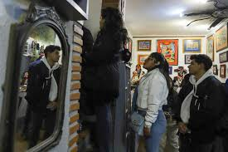
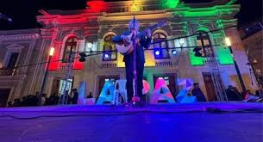
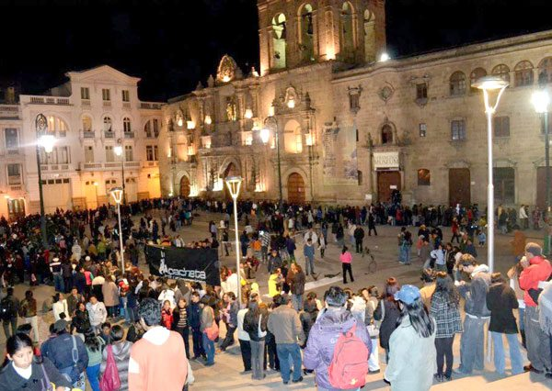
Zona CENTRO y CORIPATA
ZONA 14 DE SEPTIEMBRE
FRATERNIDAD “PORVENIR AYMARA”
ZONA MAX PAREDES
SANTUARIO "JESUS DEL GRAN PODER"
CENTRO CULTURAL DON BOSCO
ACTIVIDADES AL AIRE LIBRE
PAPÁ GANJAH
INSTITUTO TÉCNICO “NUEVA BOLIVIA”
ACADEMIA PRE UNIVERSITARIA “PREaU C.O.M.”
ZIEL METAMORFOSIS DEL ALMA
UNIVERSIDAD CATÓLICA BOLIVIANA “SAN PABLO” UNIDAD ACADÉMICA CAMPESINA. CARRERA DE GASTRONOMÍA Y PRODUCCIÓN DE ALIMENTOS
UNIVERSIDAD CATÓLICA BOLIVIANA “SAN PABLO” UNIDAD ACADÉMICA CAMPESINA. CARRERA DE BIOQUÍMICA Y FARMACIA
MUSEO DE LA BIBLIA
RODRICOMICS
MUSEO DE JUEGOS DE ANTAÑO DE DON FORTUNATO a JUNTA DE VECINOS Z. SAN PEDRO BAJO
PRECEA 3D
AKIRA PROJECT
SOCIEDAD CIENTÍFICA DE BIOIMAGENOLOGÍA
GOTIC WITCH ROOM
ARTE EN VIVO
CORIPATA
MUSEO DE LA UNIDAD EDUCATIVA CAP. LUIS RIVERO SÁNCHEZ

Slide 30
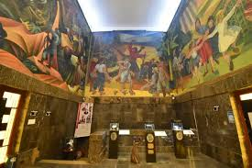
Zona MIRAFLORES
CIRCUITO 9
ZONA MIRAFLORES 1
1. UNIVERSIDAD PRIVADA DEL VALLE - SEDE LA PAZ
2. CENTRO CULTURAL “CASA DEL POETA”
3. ESPACIO INTERÁCTIVO MEMORIA Y FUTURO PIPIRIPI
4. FUNDACIÓN REPOSITORIO DE LA MEMORIA DEMOCRÁTICA EN BOLIVIA
Paseo de la Memoria Av. del Ejército
5. INFOCAL LA PAZ
6. MUSEO DE ANATOMIA- DEPARTAMENTO FACULTATIVO DE
CIENCIAS MORFOLÓGICAS DE LA FACULTAD DE MEDICINA,
ENFERMERÍA, NUTRICIÓN Y TECNOLOGÍA MÉDICA – U.M.S.A.
CIRCUITO 10
ZONA MIRAFLORES 2
7. MUSEO DE LA REVOLUCIÓN NACIONAL
8. JARDÍN INFANTIL “CHISPAS DE LUZ”
9. ESPACIO SOCIOCULTURAL RUWAY – KAORI CLUB
10. UNIVERSIDAD CENTRAL – UNICEN
11. AMANITA CAFÉ MARKET
12. TEATRO – DÁVILA. COLEGIO EXPERIMENTAL HUGO DÁVILA
13. MUSEO DE RADIO CRUZ DEL SUR
14. TEMPLETE SEMISUBTERRANEO
MUSEO ARQUEOLÓGICO AL AIRE LIBE
PUNTO CULTURAL VILLA SAN ANTONIO
15. UNIDAD EDUCATIVA SERGIO ALMARAZ FÉ Y ALEGRÍA
16. “BOLIVIAN TRADITIONS”

Slide 31
Zona SOPOCACHI
CIRCUITO 6
SOPOCACHI
CASA VIRGEN DE LOS DESEOS - RADIO DESEO
CASA MUSEO INÉS CÓRDOVA- GIL IMANA FC-BCB
DA VINCI EDUCATIVO
COMUNIDAD & RAICES EL CORA
CIRCULO DE LA UNIÓN
WOOF CLUB RUTAS CON PERROS
ESSENZA RISTORANTE GALERIA SONORA
FACULTAD DE HUMANIDADES Y CIENCIAS DE
LA EDUCACIÓN DE LA UMSA
ARCHIVO DE LA PAZ
CARRERA DE CIENCIAS DE LA INFORMACIÓN – UMSA
MUSEO FERNANDO MONTES FC – BCB
CENTRO PSICOPEDAGÓGICO Y DE INVESTIGACIÓN EN EDUCACIÓN SUPERIOR
(CEPIES), DEPENDIENTE DE LA UNIVERSIDAD
MAYOR DE SAN ANDRÉS (U.M.S.A.).
HOTEL MARTI
LA GALERIE ALIANZA FRANCESA DE LA PAZ
CHEZ MOUSTACHE
PRIMERA ESCUELA DE HOTELERIA Y TURISMO DE BOLIVIA – MUGAB
MATCH POINT – CULTURE BAR
CINEMATECA BOLIVIANA
STAR WARS FAN CLUB BOLIVIA
INSTITUTO DE FORMACIÓN ARTÍSTICA "ACADEMIA NACIONAL DE BELLAS ARTES
HERNANDO SILES"
CICLICK. RESTAURANTE GALERIA
ROKITA CULTURAL
SOCIETA DANTE ALIGHIERI
CINE TEATRO MUNICIPAL 6 DE AGOSTO
PUEBLO VIEJO
UNIVERSIDAD PRIVADA SAN FRANCISCO DE ASÍS
ESPACIO MULTIDISCIPLINARIO VITAL
SOPOCACHI 2
CIRCUITO 7
ESPACIO SIMON I. PATIÑO
VARIANTE ESPACIO DE ARTE Y DISEÑO BOLIVIANO
ORGANIZACIÓN CULTURAL NUEVA ACRÓPOLIS ARTE
CENTRO CULTURAL MUSEO MARINA NUÑEZ DEL PRADO
CASA DE PIEDRA
UNIDAD EDUCATIVA CIDEI S.R.L. - GRUPO ACUARELA
MUSEO DE MUÑECAS "ELSA PAREDES DE SALAZAR" FC- BCB
SULTANA CAFÉ ARTE
CASA DE LAS FLAVIADAS (FFMV)
LA CHOPPERÍA
CENTRO COMERCIAL DE ARTE “CORPORACIÓN DE ARTE”
SAN JORGE
CIRCUITO 8
MONSTER DOJO
CASA BOLIVIA MUNDO
ORANGE KIDS –CLUB DE DESARROLLO INFANTIL Y
ESTIMULACIÓN TEMPRANA
FERIA DEL ARTE LIBRE
CBA FUNDACION CULTURAL Y EDUCATIVA LA PAZ
LAS TRES ESCOBAS CAFÉ MAGICO
CÁMARA DEPARTAMENTAL DEL LIBRO DE LA PAZ.
EMBAJADA DE BRASIL EN LA PAZ
CAF BANCO DE DESARROLLO DE AMERICA LATINA Y
EL CARIBE
FUNDACIÓN JUVENTUD SIN LÍMITES
ACUARELA JARDIN INFANTIL
HIDALGO – COMPAÑÍA ESCÉNICA
BOLIVIA COMPONE
PUNTO CULTURAL-SOPOCACHI
CREER EN TI
ACTIVIDADES AL AIRE LIBRE
MONTÍCULO - Unidad de Turismo
BOLIVIA UBUNTU
MUJER PACEÑA: HISTORIA, FUERZA E IDENTIDAD
ANIMACOM
ANIME BOLIVIA
EDITORIAL DEL ESTADO PLURINACIONAL DE BOLIVIA
INSTITUTO DE LA MUJER -ONU MUJERES
EL CALLEJÓN MEDIEVAL
LA CALLE DE LA CULTURA Y TURISMO
WALIKI ADVENTURES.
RED LINE BIKING BOLIVIA.
CLUB KIDS.
LA PAZ SIGHTSEEINE.
LA MAISON DE LA BOLIVIE
LE PETIT CAFÉ LA PAZ
MATERIA GRIS.
TITICACA BOLIVIA.
LANGUAGE TO GO
BALSA TOURS
ARTE EN VIVO.
POLICÍA BOLIVIANA
LA CASA MUSEO SOLÓN

Slide 32

Zona SUR
CIRCUITO 11
ZONA SUR 1 OBRAJES
CARRERA DE ARTES PLÁSTICAS Y DISEÑO
GRÁFICO – UMSA
2. UNIVERSIDAD CATÓLICA BOLIVIANA
“SAN PABLO”
GRAN LOGIA FEMENINA DE BOLIVIA
MUSEO HISTORICO Y BIBLIOTECA NACIONAL
DE LA POLICIA BOLIVIANA
CIRCUITO 12
ZONA SUR 2 SAN MIGUEL
DANIELA MÉRIDA GALLERY
LA CRÊPERIE - EL ATELIER DE LOS SENTIDOS
GALERÍA DE ARTE ALTAMIRA
FUNDACIÓN MAMANI MAMANI
LA VIEJA ESCUELA
ARºT. GALERIA ARTE Y DISEÑO
CHROMA GALERÍA DE ARTE
CIRCUITO 13
ZONA SUR 3 LA FLORIDA – CALACOTO
COLEGIO SAINT ANDREW'S
FUNDACION ALALAY
TAYPIKALA CENTRO CULTURAL
ESPACIO KÚU INTI
EL BOSQUE BOULEVARD – ABAP LA PAZ
GRUPO ACUARELA
UNIDAD EDUCATIVA YACHAYKUNA
WILA TATUAJES Y LUNA FLORERIA
CASA UMANA
MUSEO NACIONAL DE HISTORIA NATURAL
CIRCUITO 14
ZONA SUR 4 IRPAVI
UNIDAD EDUCATIVA “CREAR JUNTOS EDEI”
MUSEO HISTÓRICO MILITAR “TRES PASOS AL FRENTE” - COLEGIO MILITAR DEL EJÉRCITO "CNL. GUALBERTO VILLARROEL" (por confirmar)
ESCUELA MILITAR DE INGENIERIA – EMI
CASA - MUSEO PÉREZ ALCALÁ
PUNTO CULTURAL ALTO OBRAJES
MUSEO PEDAGOGICO-DE LA ESCUELA SUPERIOR DE FORMACION DE MAESTROS “SIMON BOLIVAR”
EMBAJADA DE RUSIA

Slide 33
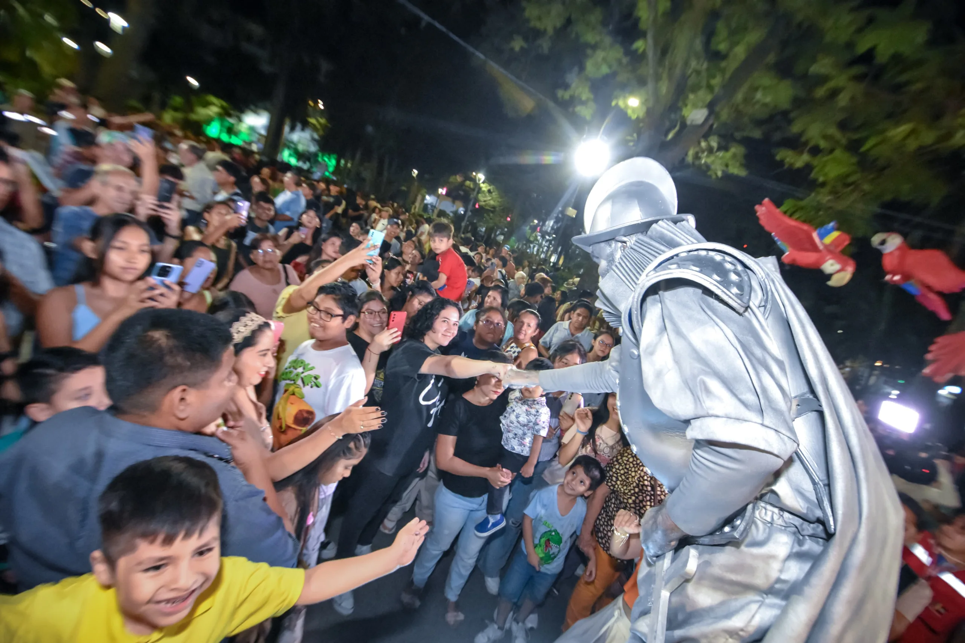
PUNTOS DE ACTIVACIÓN
CENTRO
SOPOCACHI
SUR
ACTIVIDADES AL AIRE LIBRE
PAPÁ GANJAH
INSTITUTO TÉCNICO “NUEVA BOLIVIA”
ACADEMIA PRE UNIVERSITARIA “PREaU C.O.M.”
ZIEL METAMORFOSIS DEL ALMA
UNIVERSIDAD CATÓLICA BOLIVIANA “SAN PABLO” UNIDAD ACADÉMICA CAMPESINA. CARRERA DE GASTRONOMÍA Y PRODUCCIÓN DE ALIMENTOS
UNIVERSIDAD CATÓLICA BOLIVIANA “SAN PABLO” UNIDAD ACADÉMICA CAMPESINA. CARRERA DE BIOQUÍMICA Y FARMACIA
MUSEO DE LA BIBLIA
RODRICOMICS
MUSEO DE JUEGOS DE ANTAÑO DE DON FORTUNATO a JUNTA DE VECINOS Z. SAN PEDRO BAJO
PRECEA 3D
AKIRA PROJECT
SOCIEDAD CIENTÍFICA DE BIOIMAGENOLOGÍA
GOTIC WITCH ROOM
ARTE EN VIVO
ACTIVIDADES AL AIRE LIBRE
MONTÍCULO - Unidad de Turismo
BOLIVIA UBUNTU
MUJER PACEÑA: HISTORIA, FUERZA E IDENTIDAD
ANIMACOM
ANIME BOLIVIA
EDITORIAL DEL ESTADO PLURINACIONAL DE BOLIVIA
INSTITUTO DE LA MUJER -ONU MUJERES
EL CALLEJÓN MEDIEVAL
LA CALLE DE LA CULTURA Y TURISMO
WALIKI ADVENTURES.
RED LINE BIKING BOLIVIA.
CLUB KIDS.
LA PAZ SIGHTSEEINE.
LA MAISON DE LA BOLIVIE
LE PETIT CAFÉ LA PAZ
MATERIA GRIS.
TITICACA BOLIVIA.
LANGUAGE TO GO
BALSA TOURS
ARTE EN VIVO.
POLICÍA BOLIVIANA
LA CASA MUSEO SOLÓN
PUNTO CULTURAL ALTO OBRAJES
MUSEO PEDAGOGICO-DE LA ESCUELA SUPERIOR DE FORMACION DE MAESTROS “SIMON BOLIVAR”
EMBAJADA DE RUSIA
SOLICITUD DE AUSPICIOS
INSTITUCIÓN | SEGUIMIENTO
BROSO | SE ENVIO NOTA
SUYPREMA | SE ENVIO NOTA
BURGUER KING | SE ENVIO NOTA
PIL ANDINA | SE ENVIO NOTA
EMBOL | SE ENVIO NOTA
PEPSI | SE ENVIO NOTA
POLLOS COPACABANA | SE ENVIO NOTA
YAPE | REUNION

Slide 34
SEGUIMIENTO DE LA ACTIVIDAD
SEGUIMIENTO A NOTAS
AUSPICIOS
SOLICITUD DE AUSPICIOS
INSTITUCIÓN | SEGUIMIENTO
BROSO | SE ENVIO NOTA
SUYPREMA | SE ENVIO NOTA
BURGUER KING | SE ENVIO NOTA
PIL ANDINA | SE ENVIO NOTA
EMBOL | SE ENVIO NOTA
PEPSI | SE ENVIO NOTA
POLLOS COPACABANA | SE ENVIO NOTA
YAPE | REUNION
SOLICITUD DE AUSPICIOS
INSTITUCIÓN | SEGUIMIENTO
BROSO | SE ENVIO NOTA
SUYPREMA | SE ENVIO NOTA
BURGUER KING | SE ENVIO NOTA
PIL ANDINA | SE ENVIO NOTA
EMBOL | SE ENVIO NOTA
PEPSI | SE ENVIO NOTA
POLLOS COPACABANA | SE ENVIO NOTA
YAPE | REUNION

Slide 35
¡Gracias!

